Slide 1
Rekodavi
Tilakatsaus 5.5.2021

Slide 2
Viime palaverin jälkeen olemme...
Työstäeet kirjautumista pääkäyttäjälle.
Pääkäyttäjän sivut näkyvät vain pääkäyttäjälle.
Pääkäyttäjä voi lisätä ja poistaa muita pääkäyttäjiä.
Hakutiedot tallentuvat tietokantaan.
Uuden kyselydatan lisääminen onnistuu.
Prosenttimäärät pyöristyy 100 %.
Käyttöliittymän kieltä vaihdettaessa valitut hakuehdot säilyvät valittuna.
Aikasarjakuvaajien laatiminen aloitettu.
Käyttöliittymän ulkoasua kehitetty.
Perjantaina pidetään väliesittely, jonka esitysgrafiikat on laadittu.

Slide 3
Seuraavaan palaveriin mennessä aiomme...
Jatkaa sovelluksen kehittämistä vaatimusmäärittelyn pohjalta.
Lisätietojen lisäys ja aikasarjakuvaajat tehtävä.
Kirjautumisominaisuutta viimeisteltävä.

Slide 4
Ajankäyttö
Kokonaisuudessa projektiryhmällä mennyt aikaa noin 640 tuntia josta 567 varsinaiseen projektiin.
Tuntimäärien suhteen ollaan hyvin aikataulussa.

Slide 5
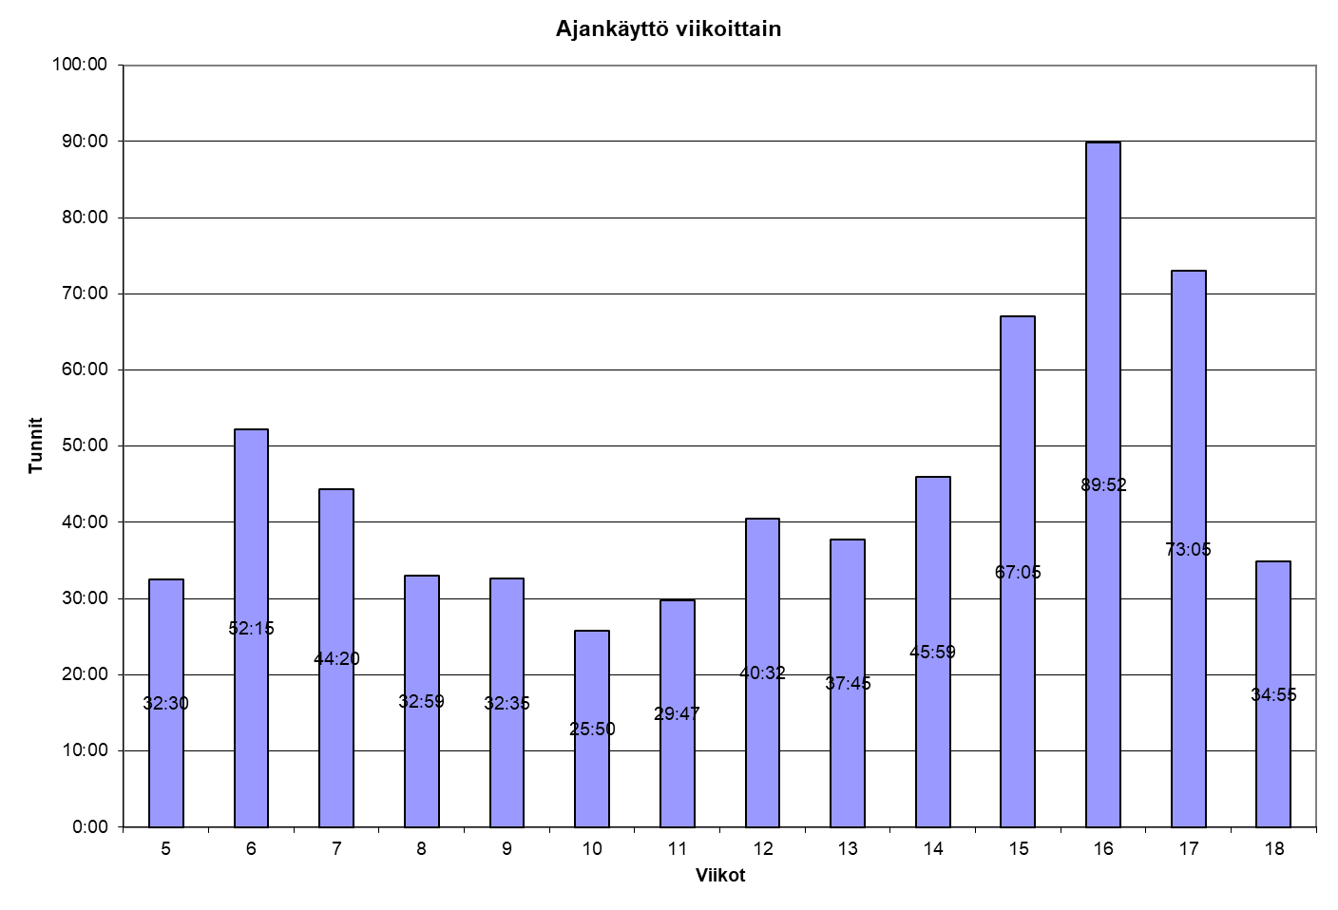

Slide 6
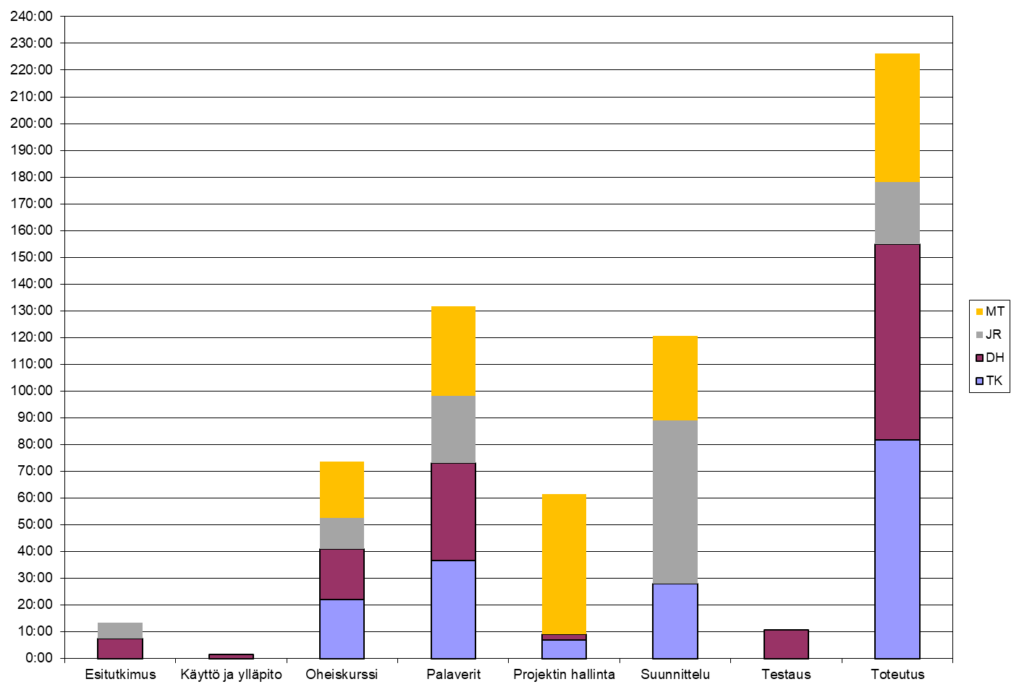

Slide 7
